Slide 1

专业课程
《现代图象处理导论》
第三章：二维信号线性系统与图像处理应用
主讲教师：肖亮
南京理工大学 计算机科学与工程学院

Slide 2
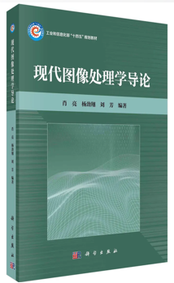
内容提纲
与目标
信号与系统基础
常用二维离散信号
系统重要性质
LSI系统与卷积
连续信号系统建模
图像处理应用
总结与拓展
1

Slide 3

一、信号与系统基础
二维离散信号表示
2维离散信号序列
对于2维数字图像，可以看作是上述无限信号的一部分。图像处理的基本任务通常是将上述信号进行处理，得到处理结果${g(n}_{1}$, $n_{2}）$
2

Slide 4
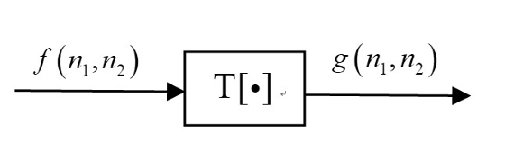
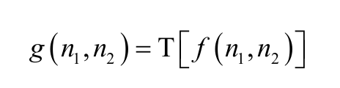
一、信号与系统基础
离散信号处理系统
一种常见的建模手段是将处理系统看做典型的2维离散信号处理系统
2维离散图像或信号 | 离散信号处理系统 | 输出图像

Slide 5
一、信号与系统基础
系统特性关注点
Questions:
（1） 系统是否具有稳定性？
（2） 系统是否具有记忆？
（3） 系统是因果还是非因果的？ （4） 系统是线性还是非线性
（5） 系统是否平移不变？

Slide 6
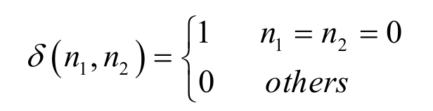
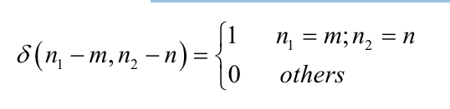

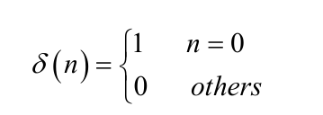
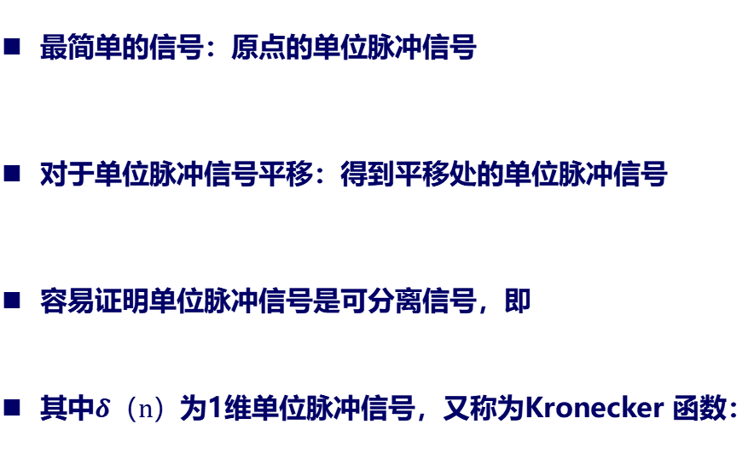
二、常用的2-D离散信号序列
单位脉冲信号
2维单位脉冲信号
最简单的信号：原点的单位脉冲信号
对于单位脉冲信号平移：得到平移处的单位脉冲信号
容易证明单位脉冲信号是可分离信号，即
其中$δ（n）$为1维单位脉冲信号，又称为Kronecker 函数：

Slide 7

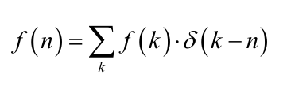

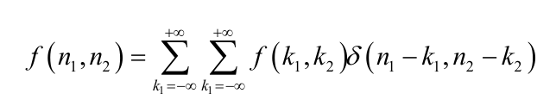
二、常用的2-D离散信号序列
单位脉冲信号
2维单位脉冲信号
单位脉冲信号的 一个重要性质:具有信号的筛选能力
对于1维信号:
对于2维信号：

Slide 8
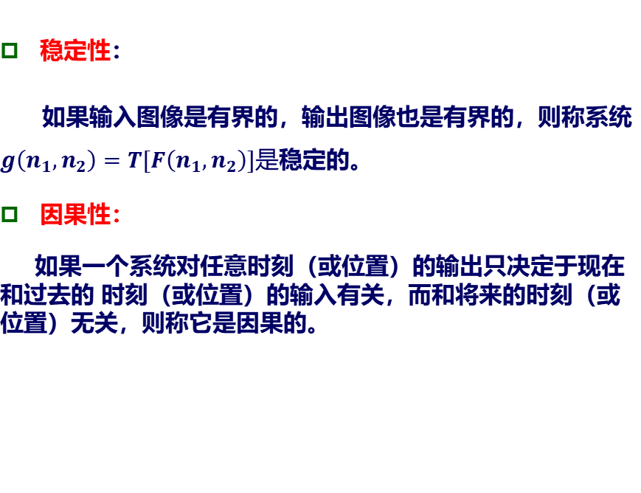
三、系统重要性质
稳定性、因果性
稳定性：
如果输入图像是有界的，输出图像也是有界的，则称系统$g\left(n_{1},n_{2}\right)=T[F\left(n_{1},n_{2}\right)]是$稳定的。
因果性：
如果一个系统对任意时刻（或位置）的输出只决定于现在和过去的 时刻（或位置）的输入有关，而和将来的时刻（或位置）无关，则称它是因果的。

Slide 9

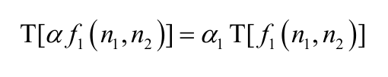
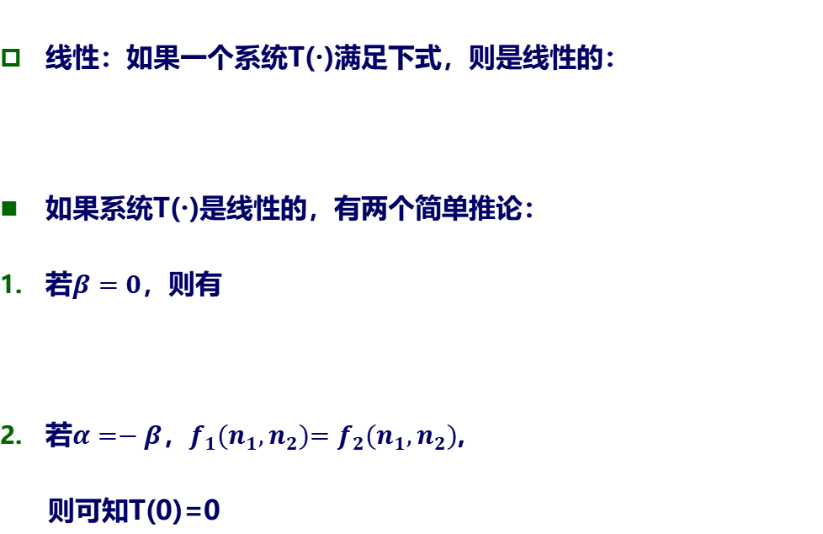
三、系统重要性质
线性
线性：如果一个系统T()满足下式，则是线性的：
如果系统T()是线性的，有两个简单推论：
若$β=0$，则有
若$α=−β$，$f_{1}(n_{1},n_{2}){=f}_{2}(n_{1},n_{2})$,
则可知T(0)=0

Slide 10


三、系统重要性质
线性
第二个简单推论表明，线性系统的零输入必然是零输出。
例：一个灰度变换$g(n_{1},n_{2}){=T[f}_{2}(n_{1},n_{2})]$=255-$f(n_{1},n_{2})$，该变换是线性系统还是非线性系统，是平移不变系统还是平移可变系统？
T[0]=255$≠0$ 非线性系统
${T[f}_{2}(n_{1}−k_{1},n_{2}−k_{2})]$ 平移可变系统
=255-$f(n_{1}−k_{1},n_{2}−k_{2})$

Slide 11
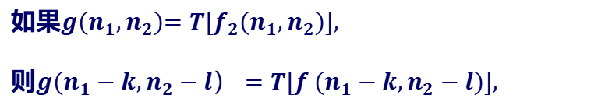
三、系统重要性质
平移不变
平移不变：
即系统对延迟输入图像（信号）得到等量的延迟输出
如果$g(n_{1},n_{2}){=T[f}_{2}(n_{1},n_{2})],$
则${g(n}_{1}−k,n_{2}−l）=T[f (n_{1}−k,n_{2}−l)],$

Slide 12
三、系统重要性质
线性平移不变系统
线性平移不变系统：
其他：旋转不变性
尺度不变性
一个系统T()既是平移不变的，也是线性的,称该系统是线性平移不变系统，简称LSI（Linear Shift Invariant）系统。

Slide 13
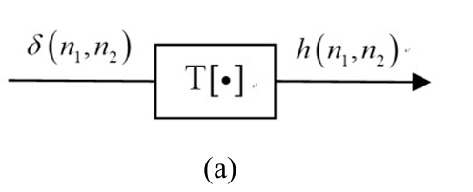
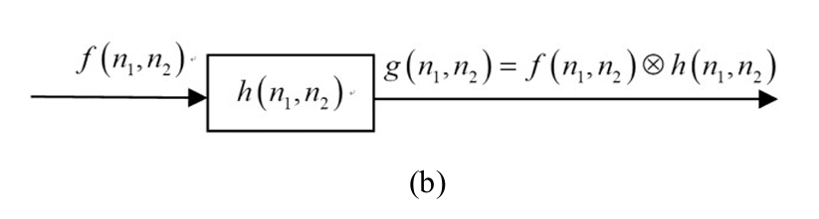
四、LSI系统与卷积
卷积的导出
脉冲响应（Impulse Response）: 以脉冲为输入，测试系统的输出特性？
脉冲响应
LSI 系统的等效表示

Slide 14
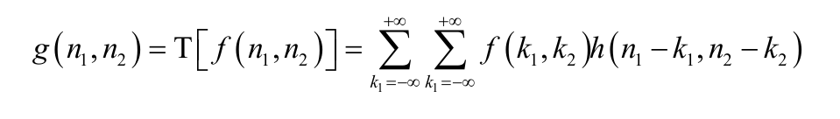
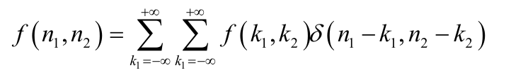
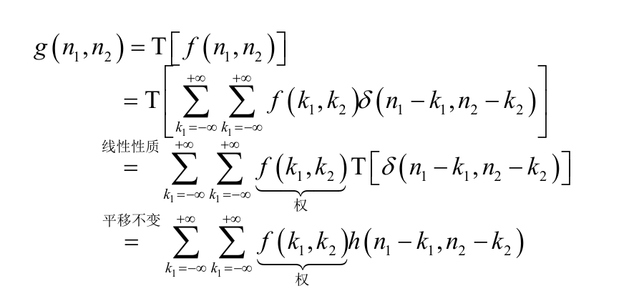

四、LSI系统与卷积
卷积的导出
命题1：LSI系统T()的脉冲响应为$h(n_{1},n_{2})$,则其输出g$(n_{1},n_{2})$满足
证明：

Slide 15
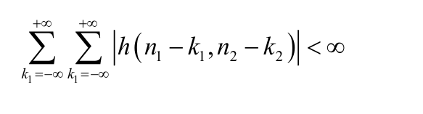
四、LSI系统与卷积
卷积的导出
命题2：一个2D-LSI系统稳定的充要条件是
证明：留作习题

Slide 16
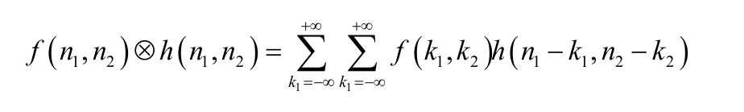
四、LSI系统与卷积
卷积及其性质
2D信号$f(n_{1},n_{2})$,和2D信号$f(n_{1},n_{2})$, $−∞<n_{1},n_{2}$<+$∞$，
$n_{1},n_{2}$=0，$±1，±2，$….的卷积定义为：
或简记为$f⊗h$，其中$h$称为卷积核

Slide 17

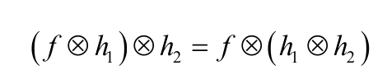
四、LSI系统与卷积
卷积及其性质
分配率
结合律
结合律表明图像先与一个核卷积得到的结果，再卷积另一个核的结果等价于图像与两个核卷积后的复合核进行卷积。

Slide 18
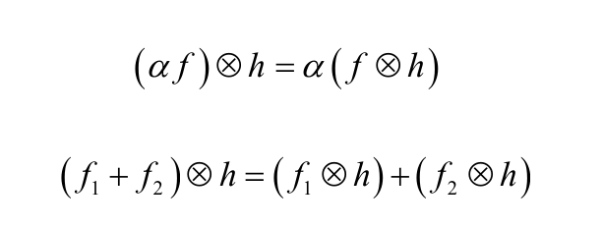

四、LSI系统与卷积
卷积及其性质
卷积是线性算子
卷积是平移不变的

Slide 19
四、LSI系统与卷积
卷积及其性质
定理3.3 当且仅当该系统可以写成卷积系统 则系统是线性平移不变系统。
证明：命题3.1表明LSI系统可以写成卷积形式。性质3和4表明，卷积是线性移不变 的。
表明LSI系统与卷积系统等价。因此卷积继承LSI系统的所有性质，例如因果性、稳定性和有界性等。

Slide 20
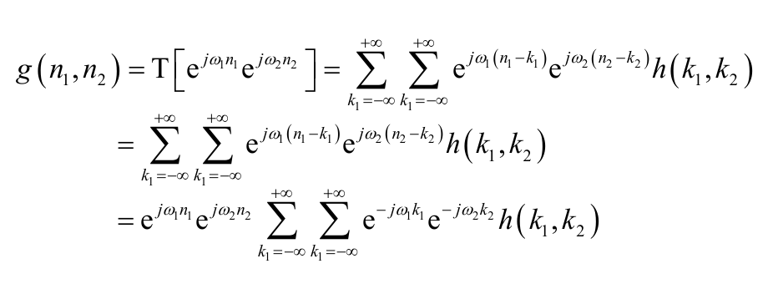
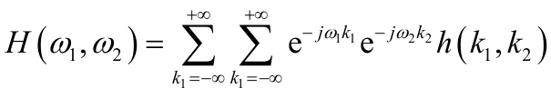
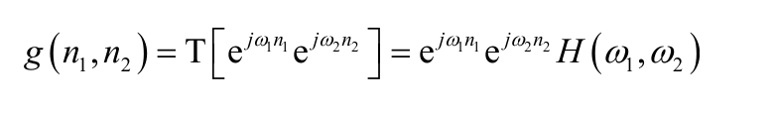

四、LSI系统与卷积
卷积及其性质
系统在复指数信号下：
令 则
$H\left(ω_{1},ω_{2}\right)为$ LSI系统的频率响应（Frequency Response）

Slide 21
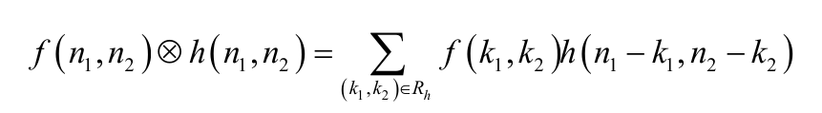

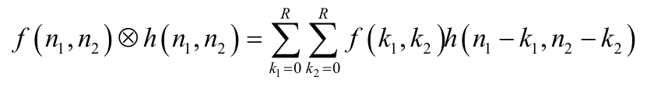
四、LSI系统与卷积
有限卷积
2维有限卷积
2维离散卷积
若卷积核的支撑区间 ，则
对于有限卷积，由于图像和卷积核只在有限区域内有值，因此求和运算只需在与支撑区 间重叠的区域上进行。

Slide 22
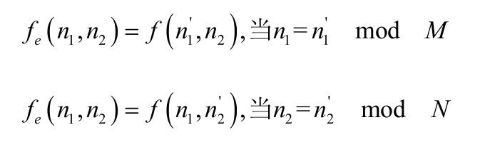
四、LSI系统与卷积
有限卷积
边界问题（Boundary Problem）处理方法
重复图像边界上的行和列
卷绕输入图像使其为周期信号，这种方法称为周期延拓
在输入图像外部进行零填充（Zero Padding）或者常数填充
对图像边界附近的像素不进行处理，直接在内部进行计算
⎡
⎢
⎢
周期延拓得到周期的2D信号满足：
⎣

Slide 23

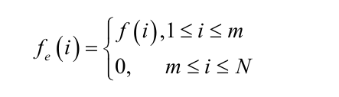
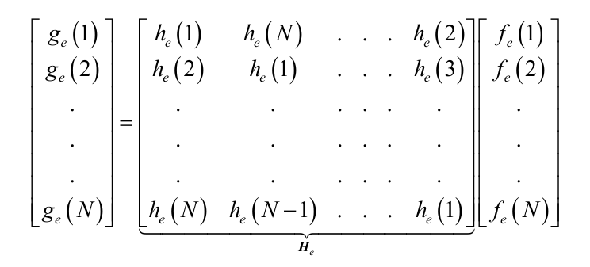
四、LSI系统与卷积
有限卷积矩阵形式
1维有限卷积的矩阵形式
1维离散卷积
首先将信号序列零填充为一个无限长序列的一个周期
h（i）同样延拓，表达为矩阵与向量形式

Slide 24
四、LSI系统与卷积
有限卷积矩阵形式
1维有限卷积的矩阵形式
1维离散卷积
首先将信号序列零填充为一个无限长序列的一个周期
h（i）同样延拓，表达为矩阵与向量形式

Slide 25
四、LSI系统与卷积
有限卷积矩阵形式
2维卷积的矩阵表示
目的：
将2D卷积运算转化为矩阵乘法，便于理论分析和算法实现。
适用于图像恢复、优化问题（如去模糊）。
关键思想
将图像和卷积核展开为向量。
构造分块循环矩阵（BCCB）表示卷积运算。
图像矩阵 → 展开为列向量 → 与卷积运算表示为分块循环矩阵相乘 →卷积过程的矩阵与向量表示

Slide 26
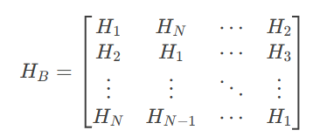



四、LSI系统与卷积
有限卷积矩阵形式
步骤分解
零填充扩展：
构造列向量：
分块循环矩阵 ​$H_{B}$
输入图像$F={\left[\begin{aligned}f(n_{1},n_{2})\end{aligned}\right]}_{A×B}$，卷积核矩阵$K={\left[h\left(n_{1},n_{2}\right)\right]}_{C×D}$，零填充扩展至M×N（M≥A+C−1M≥A+C−1, N≥B+D−1）
将扩展后的图像矩阵 $F_{e}$按行堆叠为列向量 $f_{e}$（长度 MN×1）。
基于卷积核 K的每一行，生成循环子矩阵 $H_{i}$​。
组合子矩阵为分块循环矩阵：

Slide 27

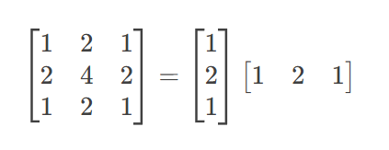
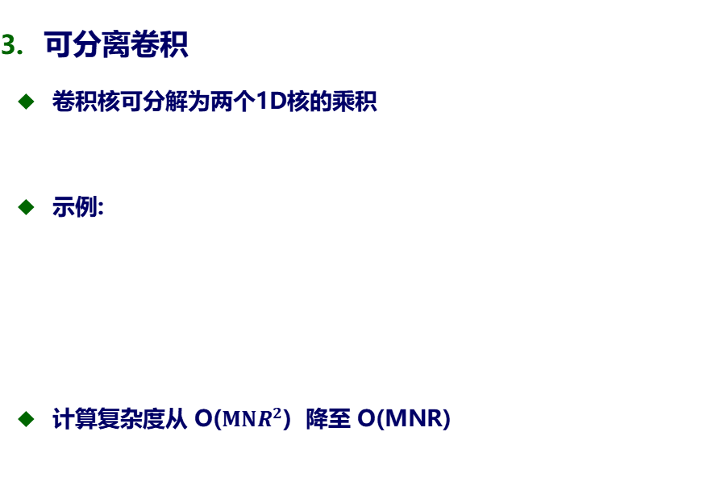
四、LSI系统与卷积
可分离卷积
可分离卷积
卷积核可分解为两个1D核的乘积
示例:
计算复杂度从 O($MNR^{2}$) 降至 O(MNR)
【注意不是所有的二维卷积核可分离】

Slide 28

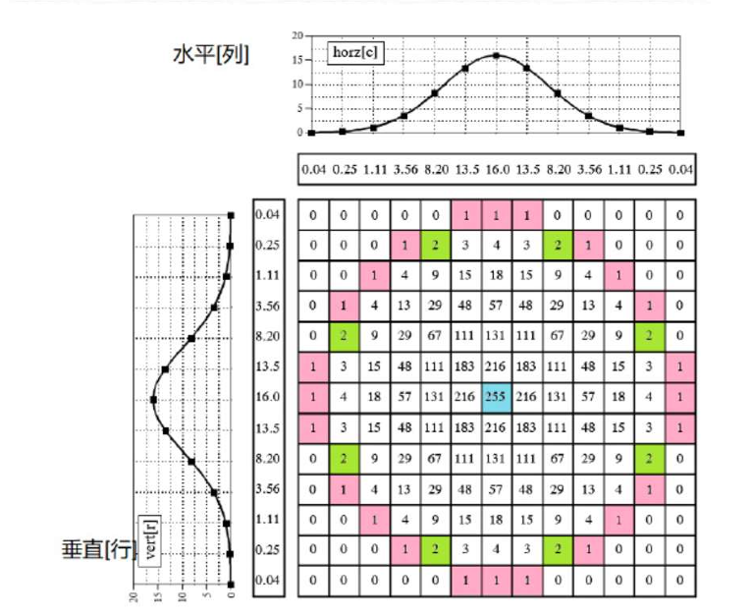
四、LSI系统与卷积
可分离卷积
可分离卷积的典型场景【思考：可分离实现带来什么好处？】
高斯滤波（可分离实现）
2D高斯核 = 水平1D高斯 × 垂直1D高斯

Slide 29

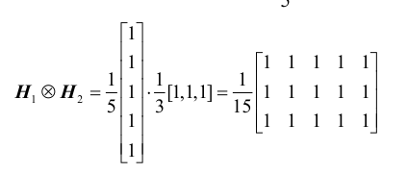
四、LSI系统与卷积
可分离卷积
可分离卷积的典型场景
Box滤波

Slide 30
四、LSI系统与卷积
可分离卷积
如何实现可分离卷积？
检查核是否可分离 (通过秩或SVD分解)
分解核 → 得到 H1H1​ 和 H2H2​
顺序执行两次1D卷积
类型 | 计算量 | 内存占用
标准2D卷积 | 高 | 高
可分离卷积 | 低 | 低

Slide 31

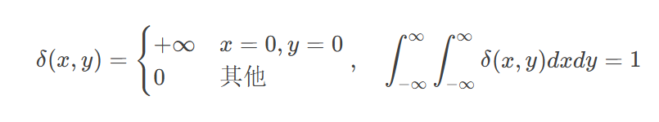

五、连续信号系统建模
连续单位冲激函数
连续信号系统核心概念
连续信号表示
连续冲激函数（Dirac函数）
性质
筛选性$：f(x_{0},y_{0})=\iint{f\left(x,y\right)}δ(x−x_{0},y−y_{0})dxdy$
可分离性$：\left.δ(x,y)=δ(x)δ(y\right)$

Slide 32


五、连续信号系统建模
连续单位冲激函数
连续卷积与系统响应
连续卷积定义
冲激响应
与离散卷积对比
系统特性完全由 h(x,y) 决定：
维度 | 离散形式 | 连续形式
求和 | ∑ | ∬
核 | 矩阵 h | 函数 h(x,y)

Slide 33
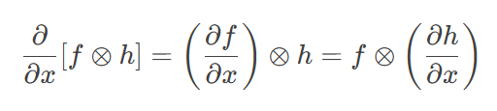


五、连续信号系统建模
连续单位冲激函数
连续卷积的微分性质：边缘检测的数学基础
导数与卷积交换
梯度与拉普拉斯算子
梯度：
拉普拉斯：

Slide 34
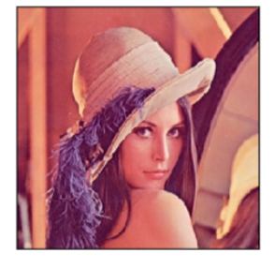
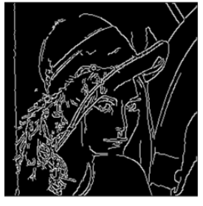
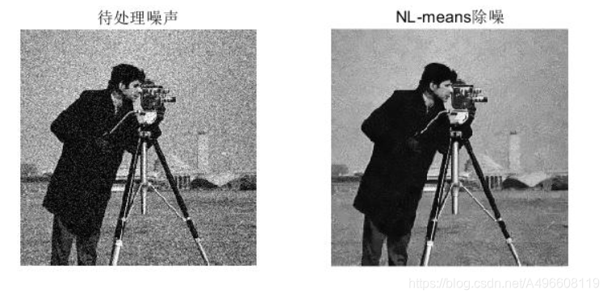
六、LSI系统的图像处理应用
LSI系统应用
线性移不变系统（LSI）在图像处理中的应用
边缘检测
去噪

Slide 35
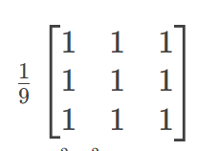

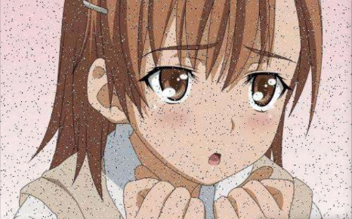
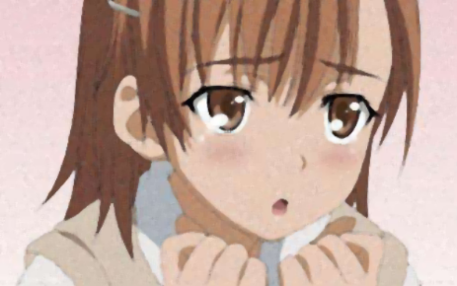
六、LSI系统的图像处理应用
LSI系统应用
卷积平滑滤波
典型核：
均值滤波：
高斯滤波：
原图
高斯滤波

Slide 36
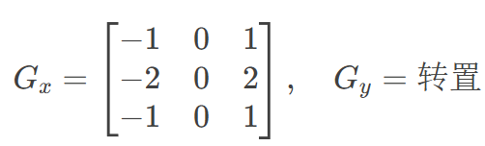
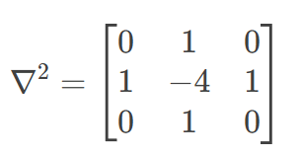
六、LSI系统的图像处理应用
LSI系统应用
边缘提取：微分算子的卷积实现
一阶微分（Sobel算子）
二阶微分（Laplacian）

Slide 37

六、LSI系统的图像处理应用
LSI系统应用
边缘增强：高频成分的突出
λ>0时锐化，λ<0时平滑

Slide 38


六、LSI系统的图像处理应用
图像去卷积
去模糊：卷积逆问题的求解
直接逆滤波
维纳滤波

Slide 39


六、LSI系统的图像处理应用
深度学习的卷积
医学影像案例
MRI去噪：
各向异性高斯滤波（保留边缘）
CT增强：
Laplacian金字塔融合
噪声图像
去噪图像

Slide 40
六、LSI系统的图像处理应用
LSI系统应用
LSI应用
应用领域 | 典型核 | 核心性质
平滑滤波 | 高斯核 | 可分离性
边缘检测 | Sobel/Laplacian | 微分算子近似
图像复原 | 点扩散函数估计 | 病态问题正则化

Slide 41

七、总结与扩展
核心理论总结
LSI系统的核心贡献
线性性：T[αf₁+βf₂] = αT[f₁]+βT[f₂]
平移不变性：T[f(x-a,y-b)] = g(x-a,y-b)
卷积定理：F(f⊗h) = F(f)・F(h)

Slide 42

七、总结与扩展
核心理论总结
前沿扩展
特性 | 传统LSI | 深度学习
非线性 | 仅线性系统 | ReLU/激活函数
适应性 | 固定核 | 可学习参数
计算单元 | 单层卷积 | 多层特征抽象
例：Unet跳跃连接示意图

Slide 43
七、总结与扩展
结束语
谢谢！

